Slide 1

A területi szakmatámogatási hálózat eddigi eredményei és jövőbeni céljai

Slide 2


Slide 3
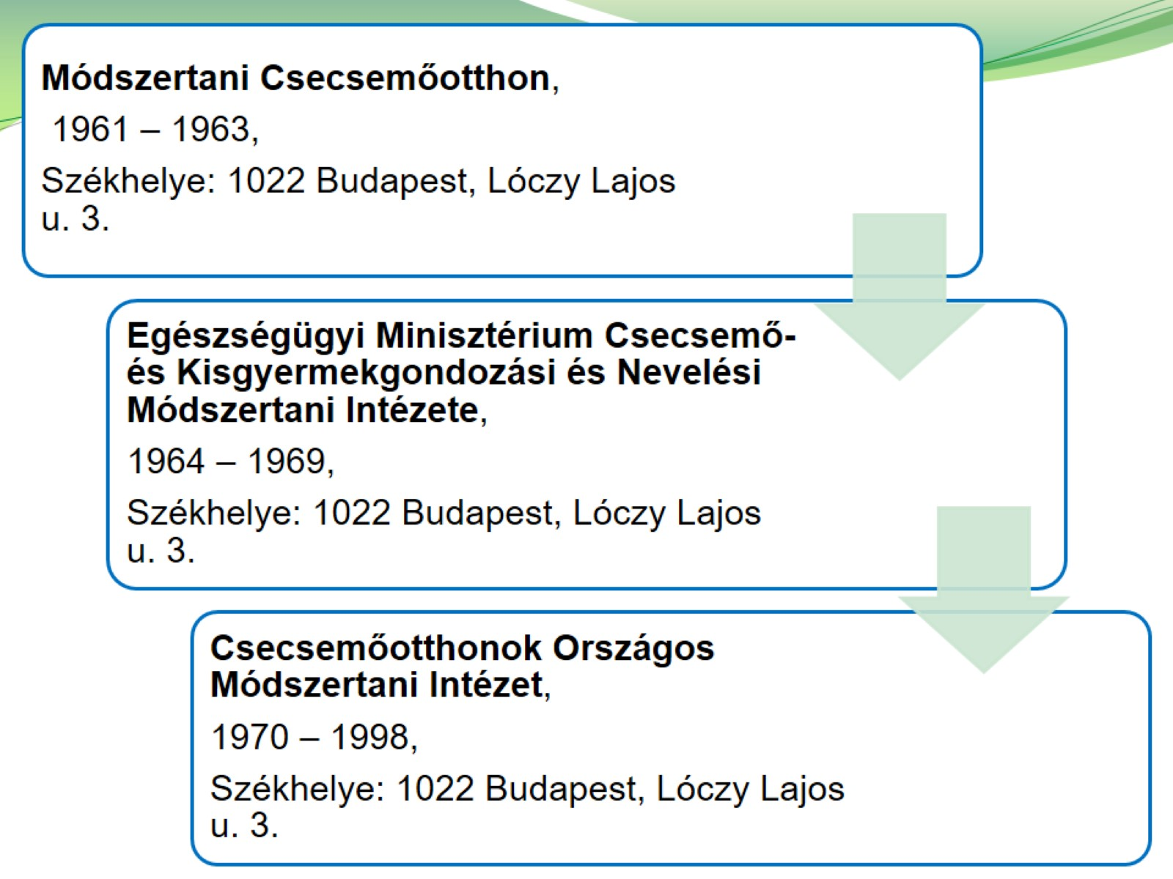

Slide 4
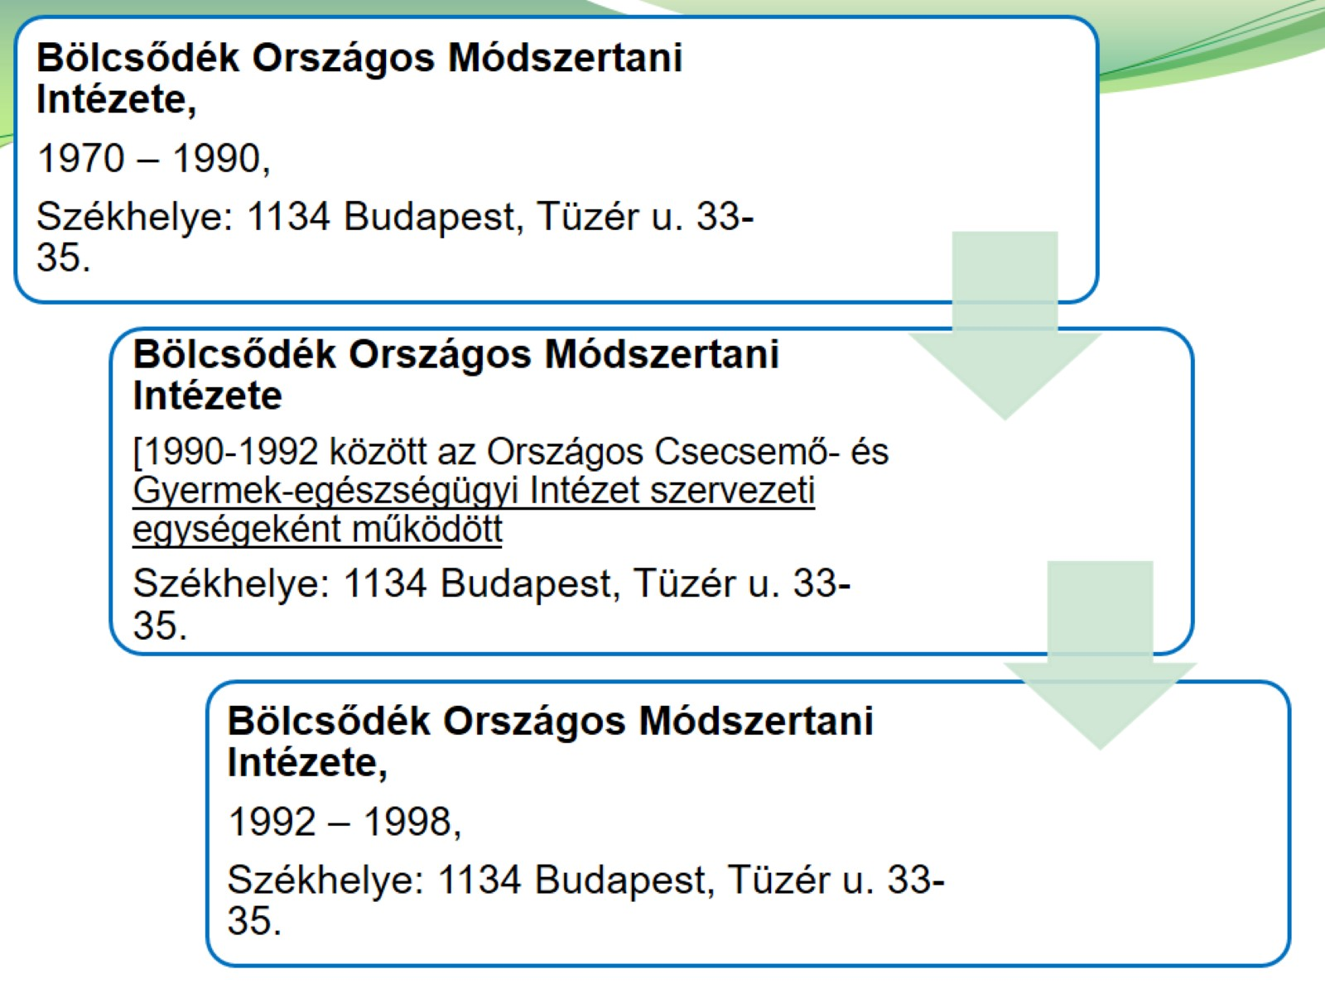

Slide 5
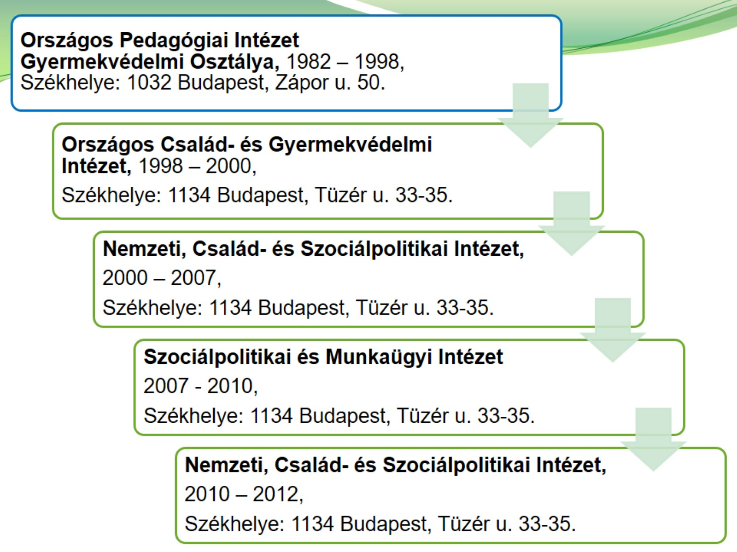

Slide 6
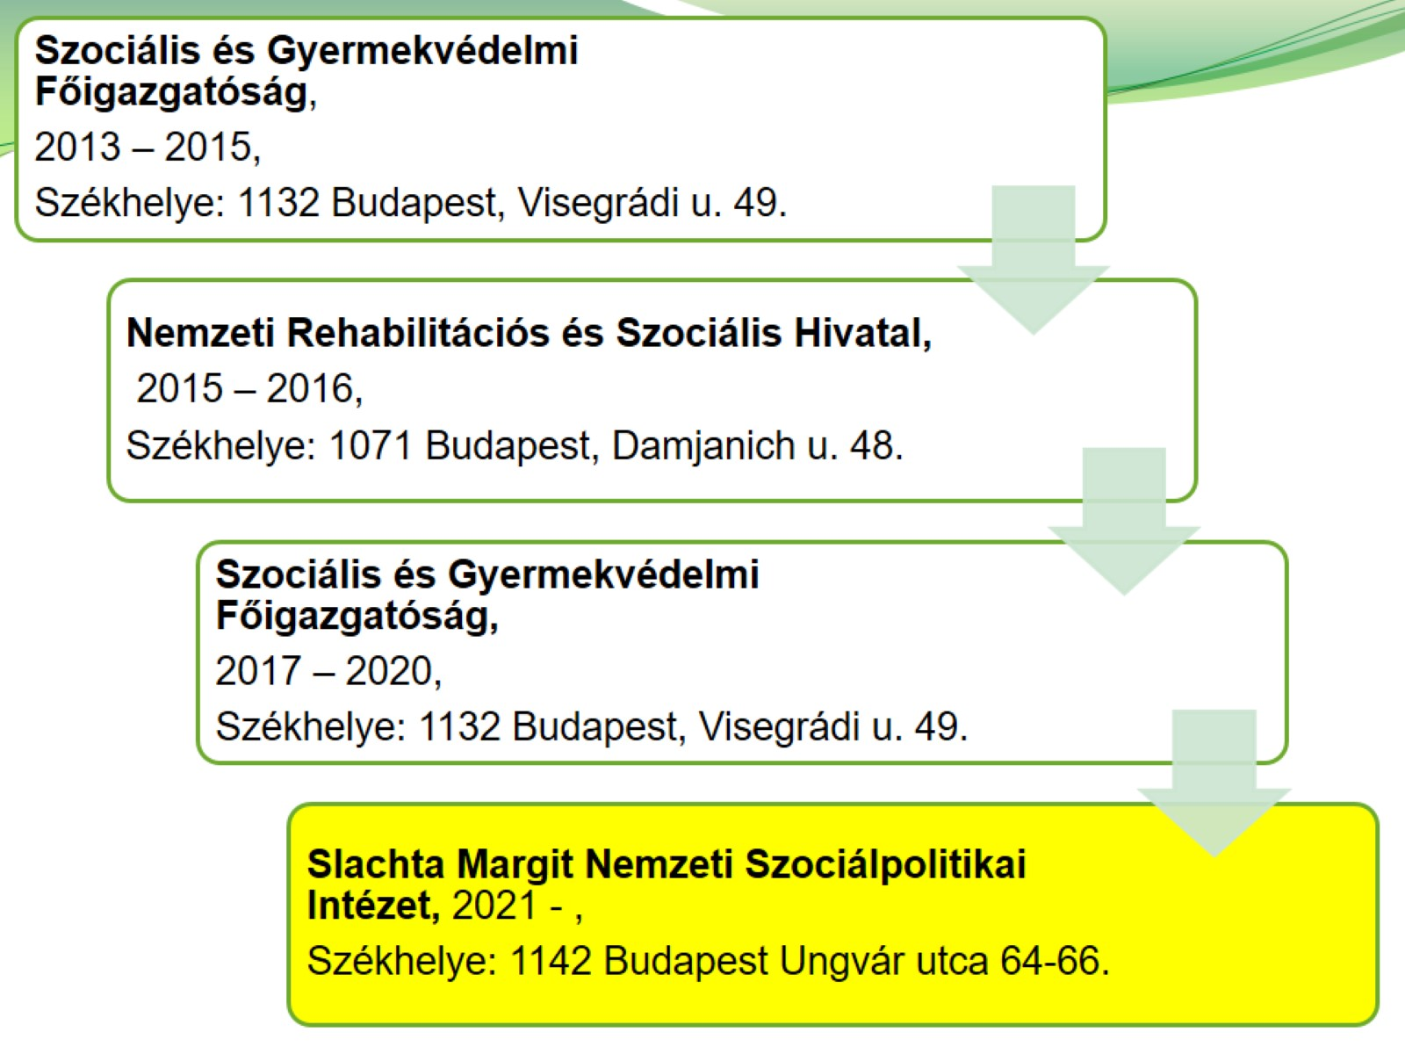

Slide 7


Slide 8
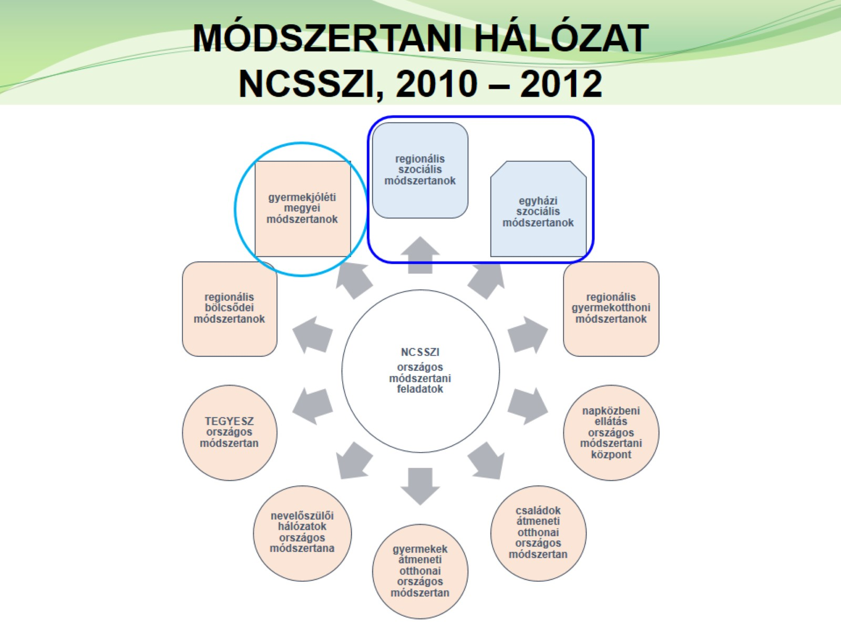
Módszertani hálózat
NCsSzI, 2010 – 2012

Slide 9
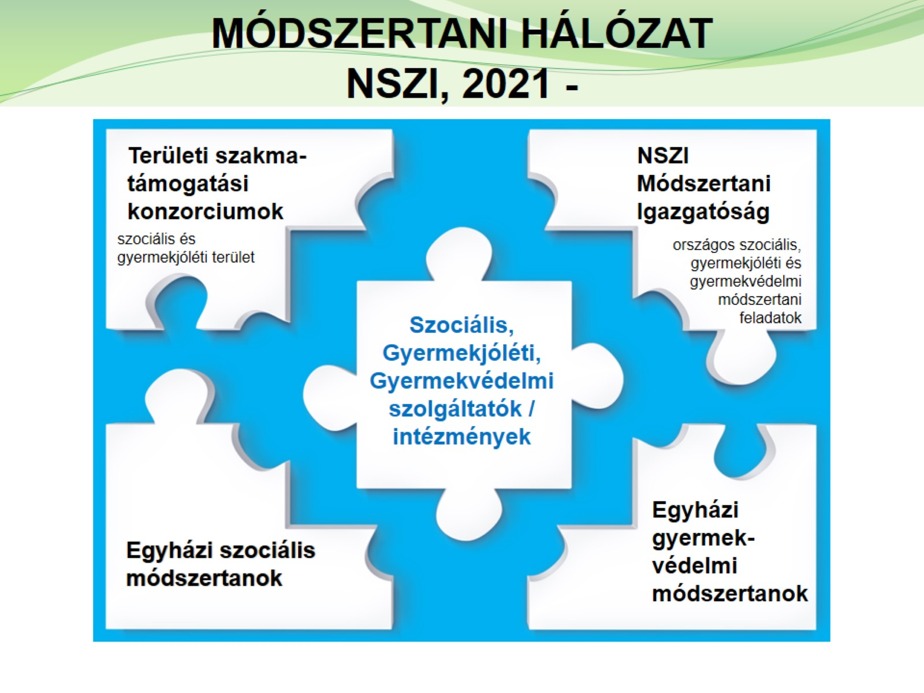
Módszertani hálózat
NSZI, 2021 -

Slide 10

Területi Szakmatámogatási Rendszer

Slide 11
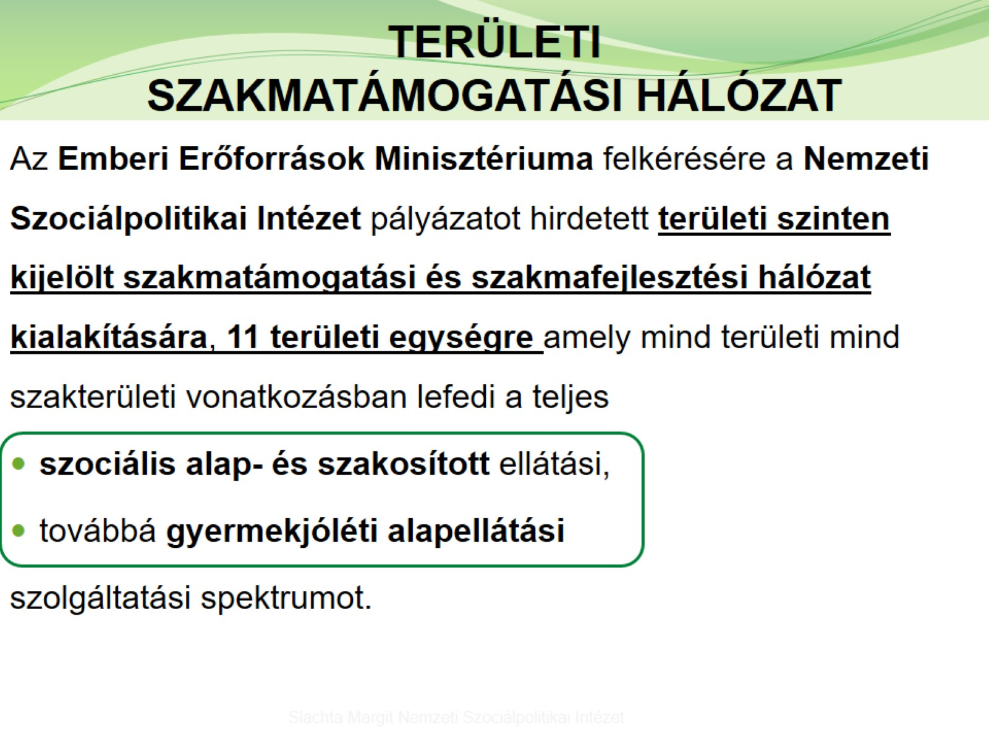
Területi szakmatámogatási hálózat

Slide 12
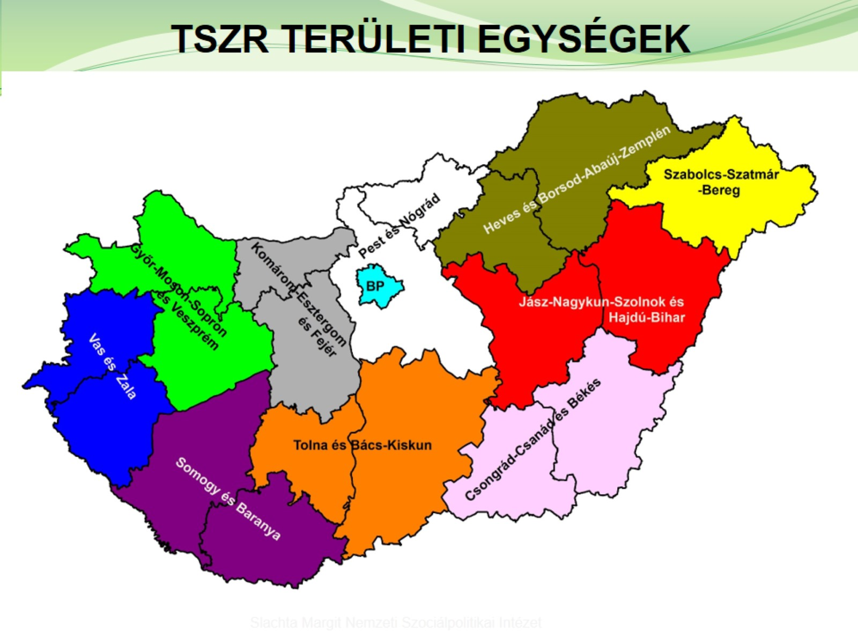
Tszr területi egységek

Slide 13
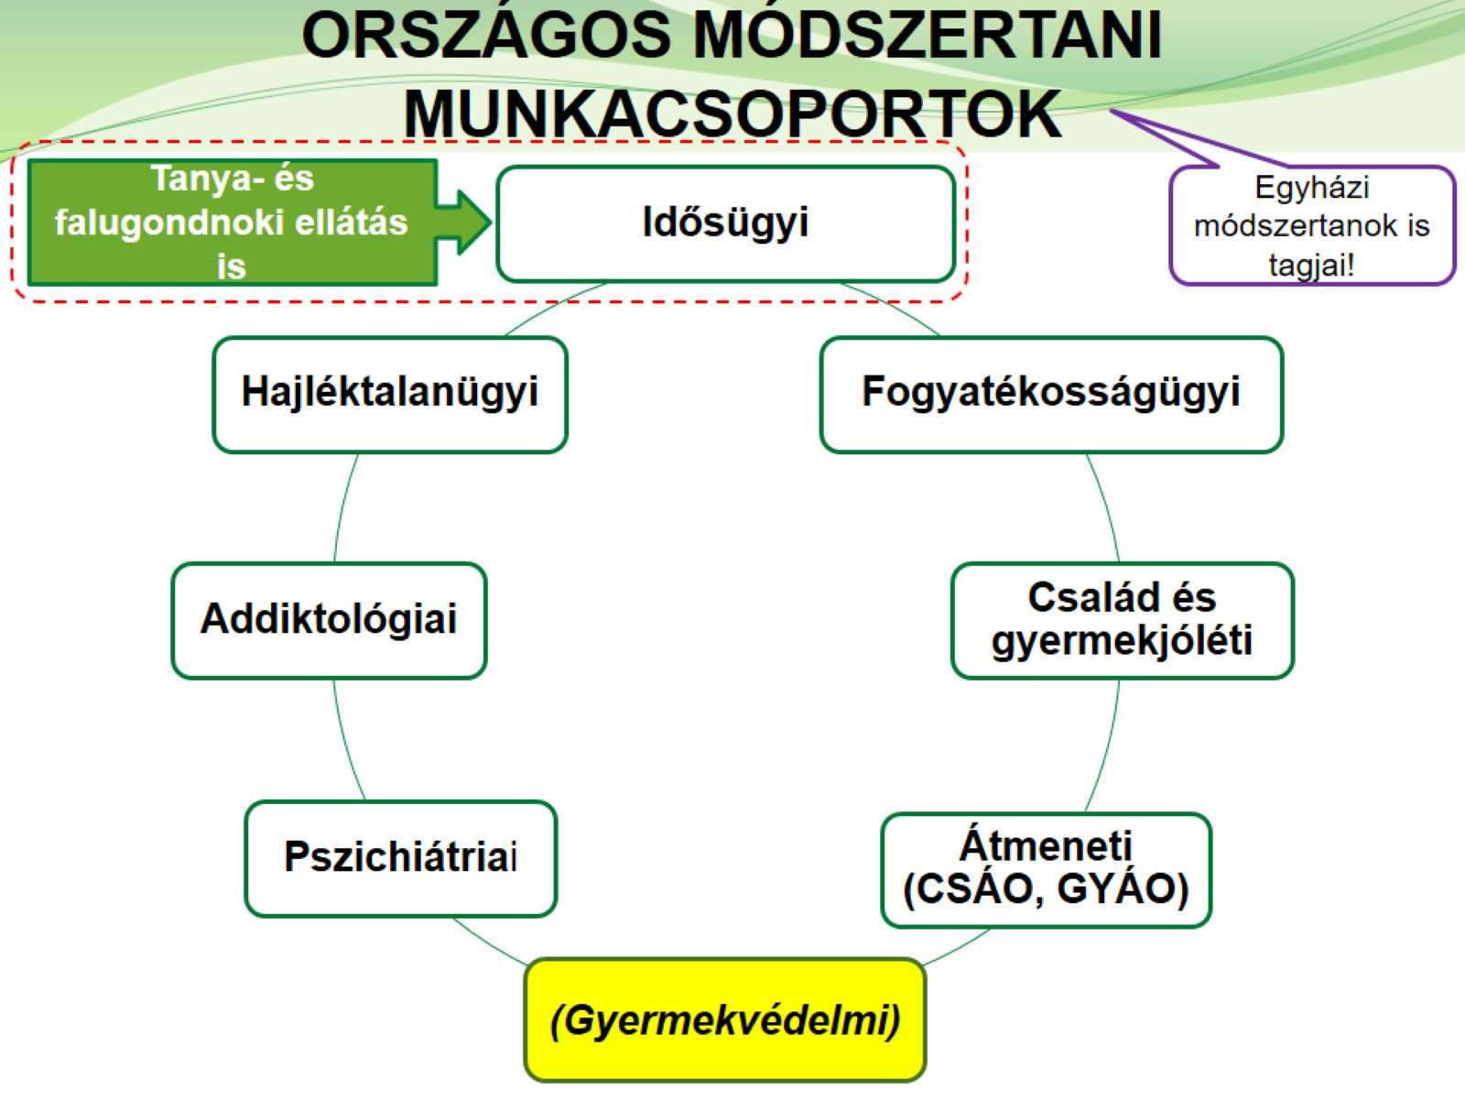
Országos Módszertani munkacsoportok

Slide 14
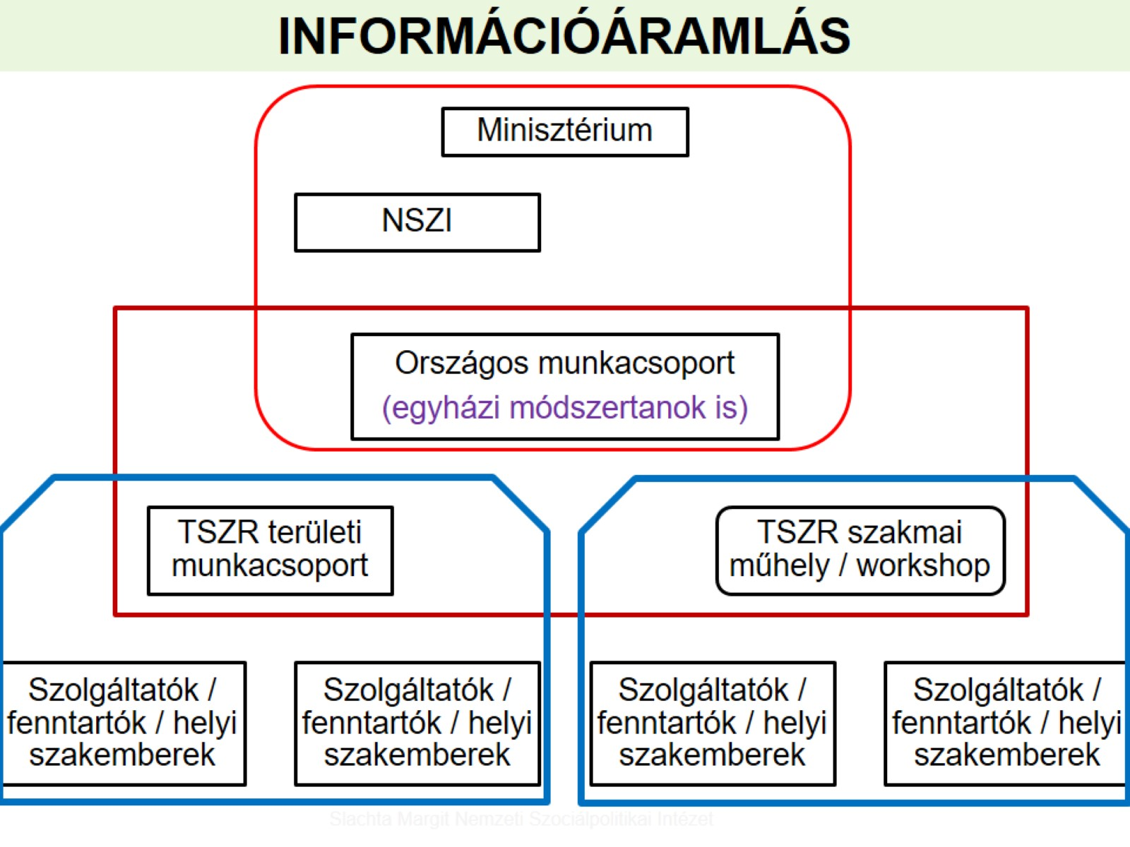
Módszertani – szakmatámogatói munkacsoportok

Slide 15
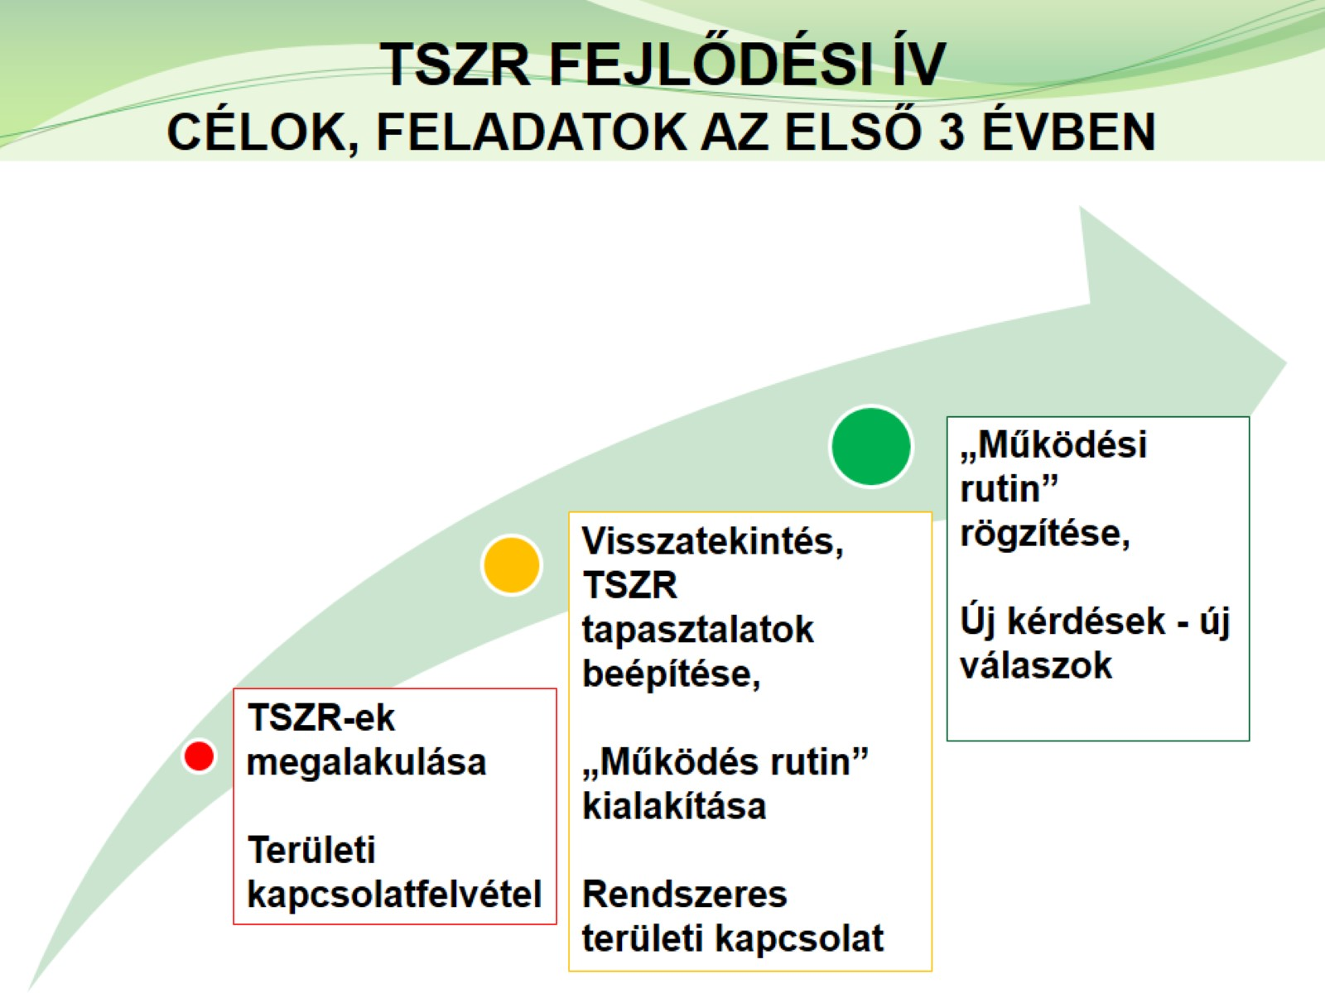
TSZR fejlődési ív
Célok, feladatok az első 3 évben

Slide 16
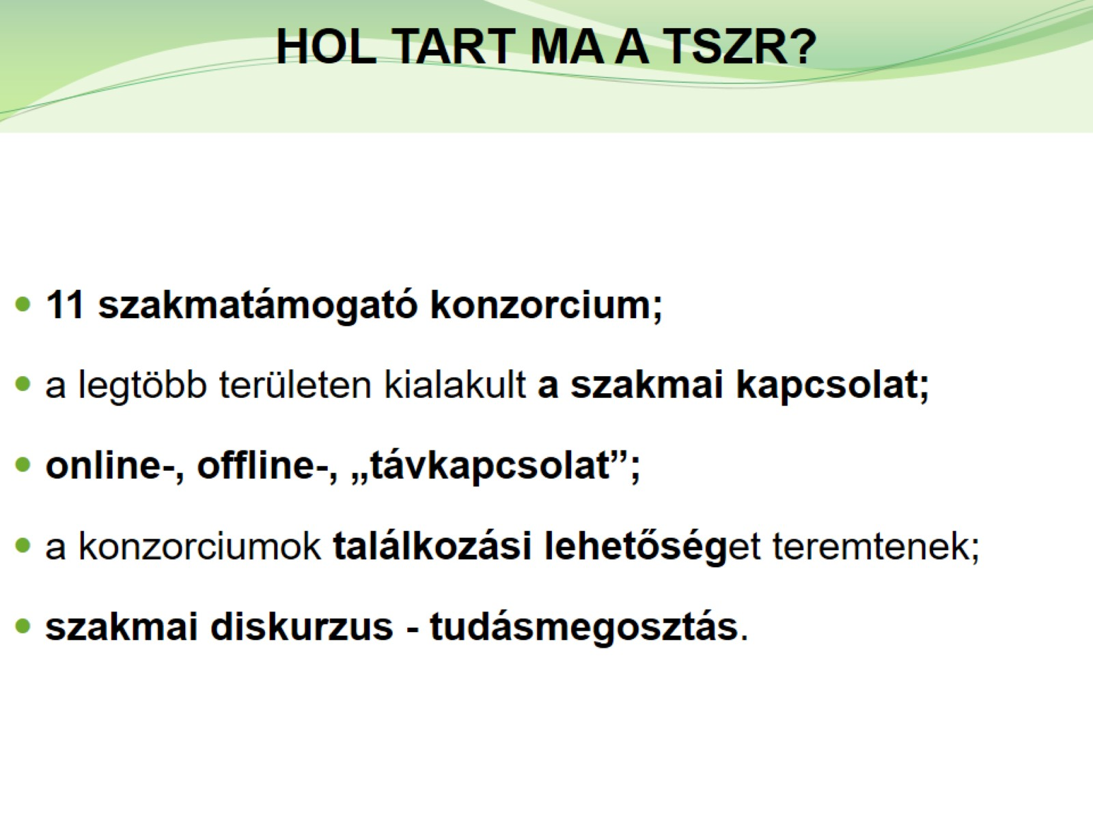

Slide 17
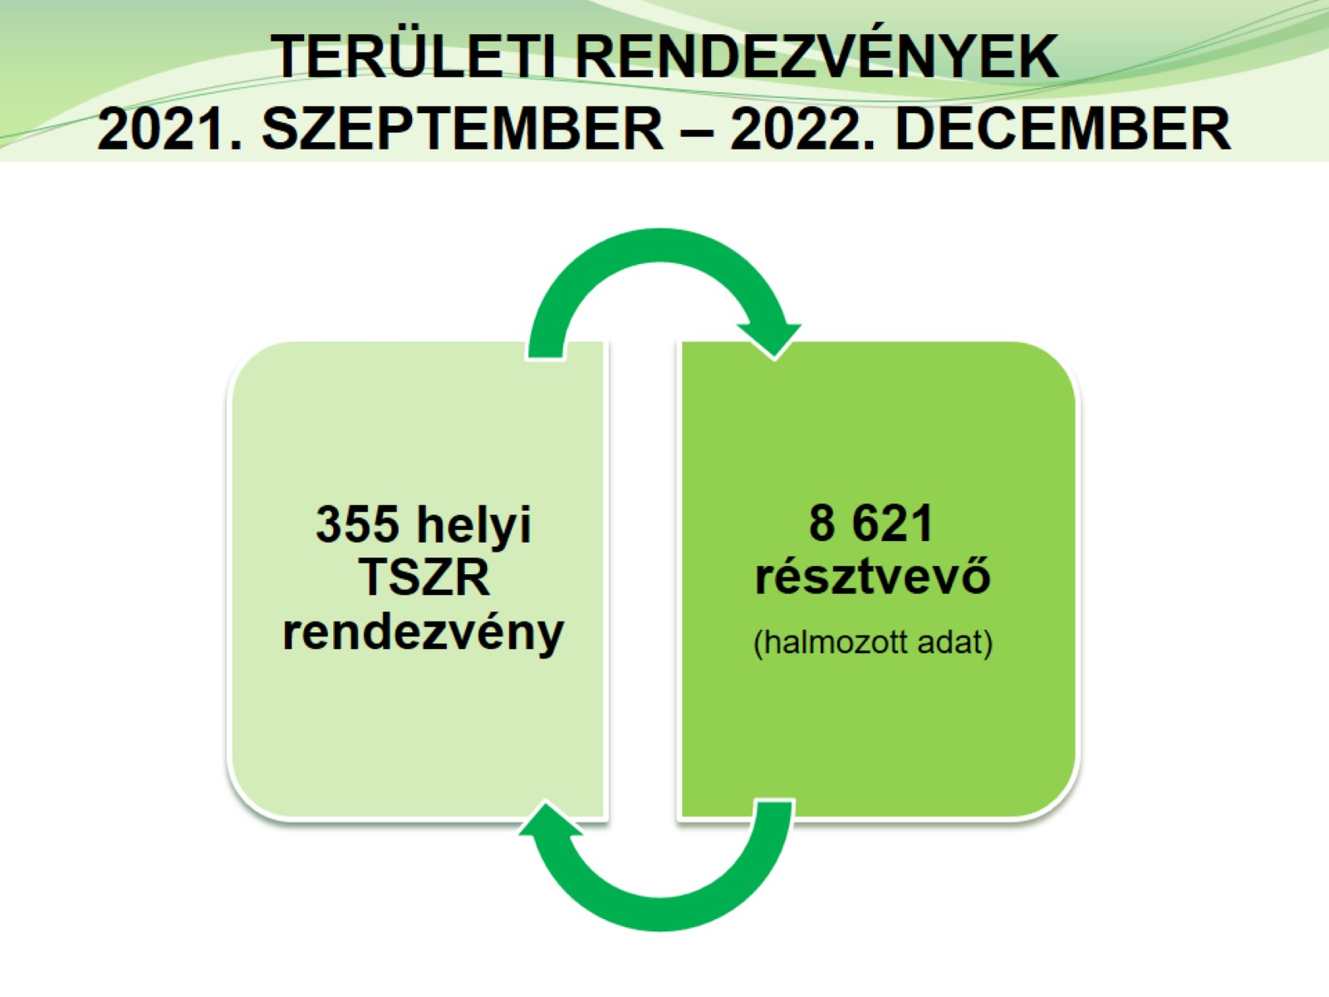
Területi rendezvények
2021. szeptember – 2022. december

Slide 18


Slide 19
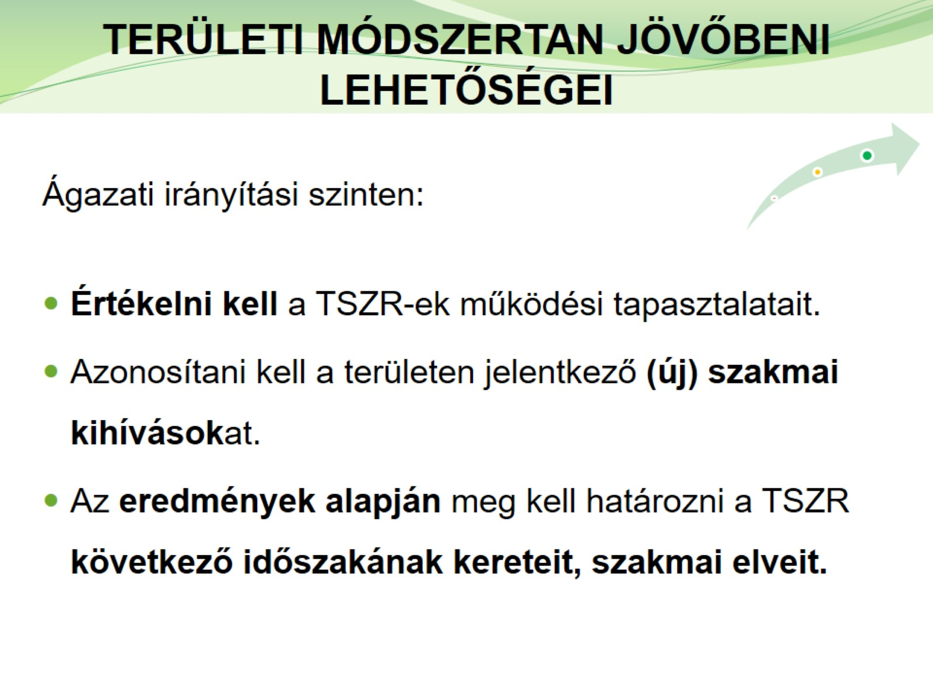
Területi módszertan jövőbeni lehetőségei

Slide 20
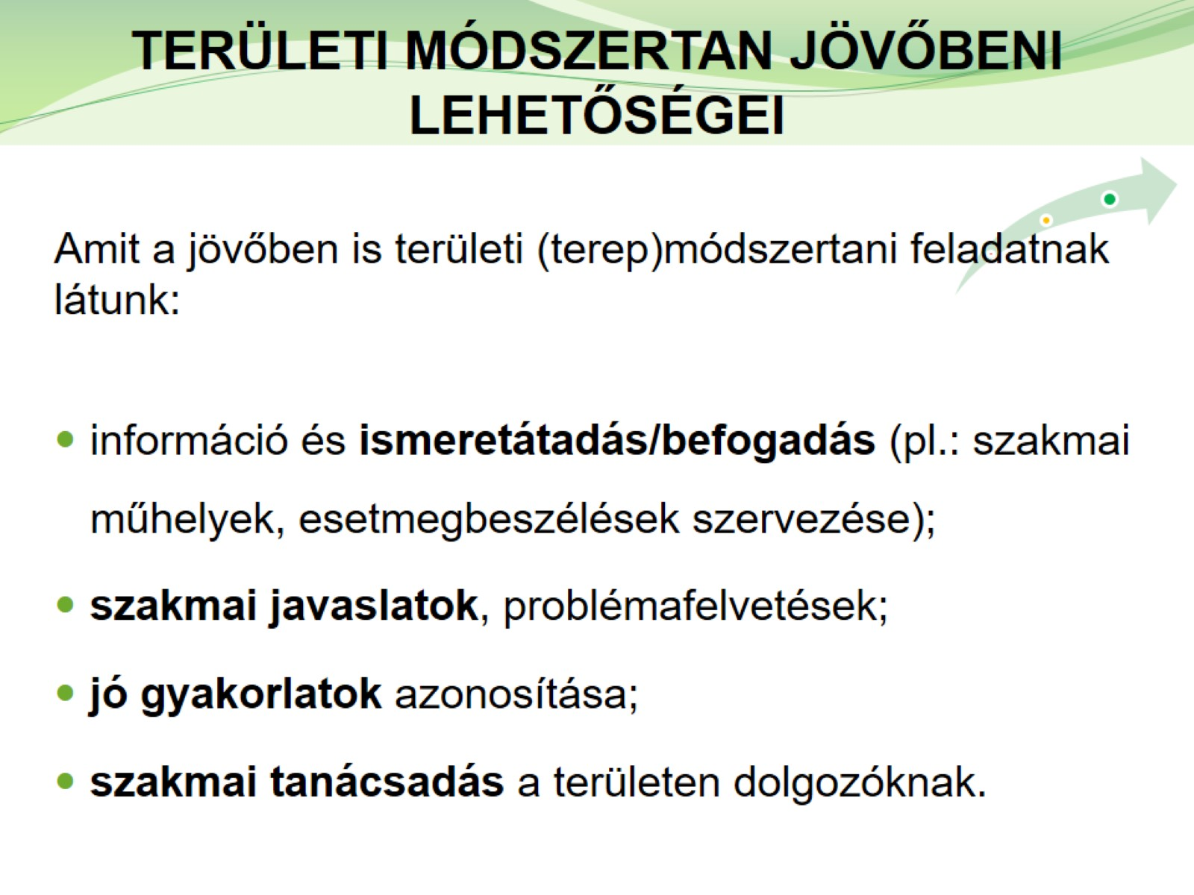
Területi módszertan jövőbeni lehetőségei

Slide 21
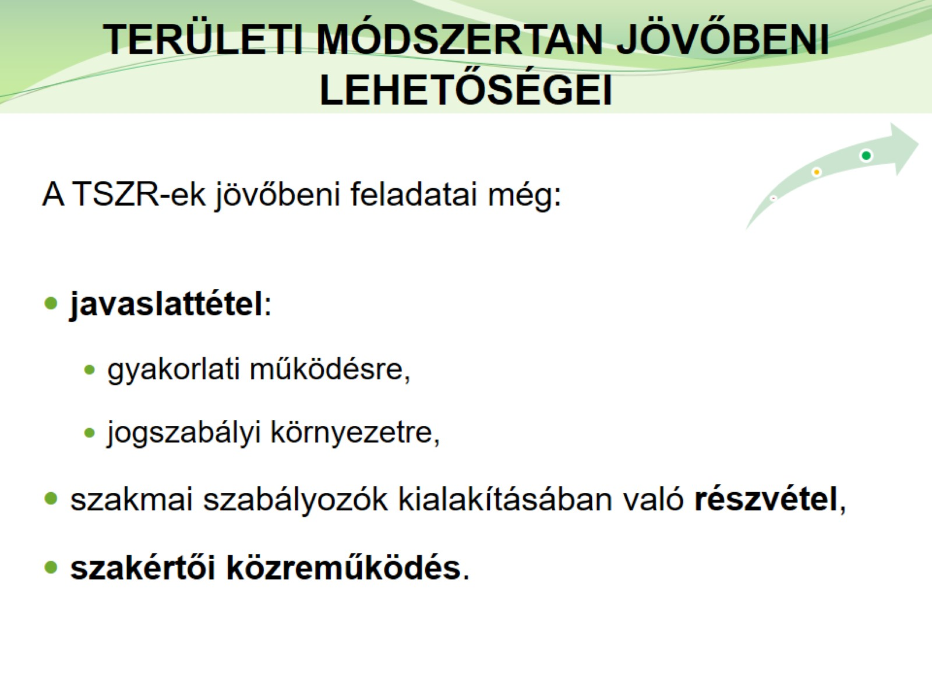
Területi módszertan jövőbeni lehetőségei

Slide 22

Területi szakmatámogatás jövőbeni célja

Slide 23


